Slide 1
Cultura
Sorda
en
“Comics”
Recopilado por:
Belén de Arado
Textos en español:
Belén de Arado
Fuente:
Imágenes de Google

Slide 2
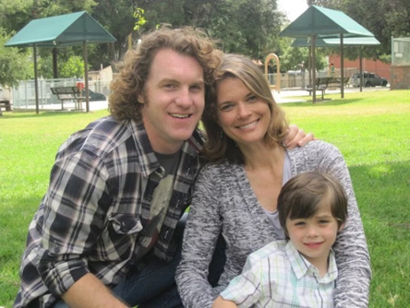
“Ese chico Sordo”
Matt y Kay Daigle son un matrimonio estadounidense compuesto por
un Sordo de nacimiento y una oyente intérprete de lengua de señas -ILS-.
Son los autores de ”That Deaf Guy”, un cómic que cuenta anécdotas de la vida diaria
de esta familia: Desmond, Helen y Cedric, su hijo HOPAS -KODA-
HOPAS (Hijos Oyentes de Padres Sordos) en inglés KODA (Kids Of Deaf Adults), son niños que crecen en un ambiente bilingüe de lengua oral y lengua de señas y
se identifican con la forma de vida de sus padres Sordos, la misma cultura Sorda.

Slide 3
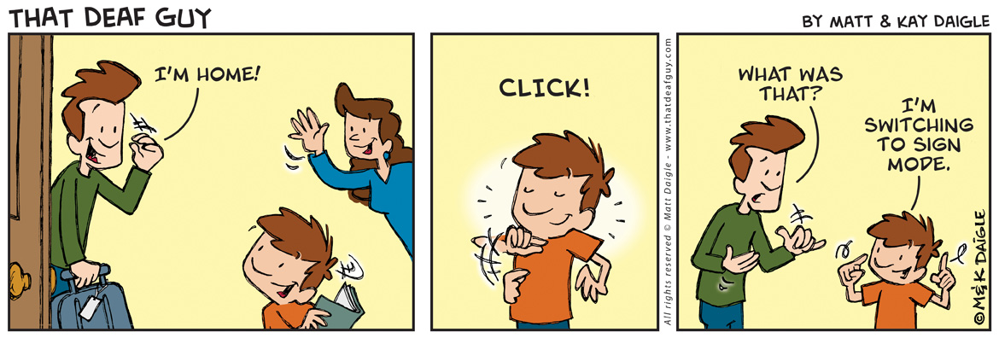
Estoy poniendo el suiche a la lengua de señas.
¿Qué fue eso?
YA LLEGUÉ!

Slide 4
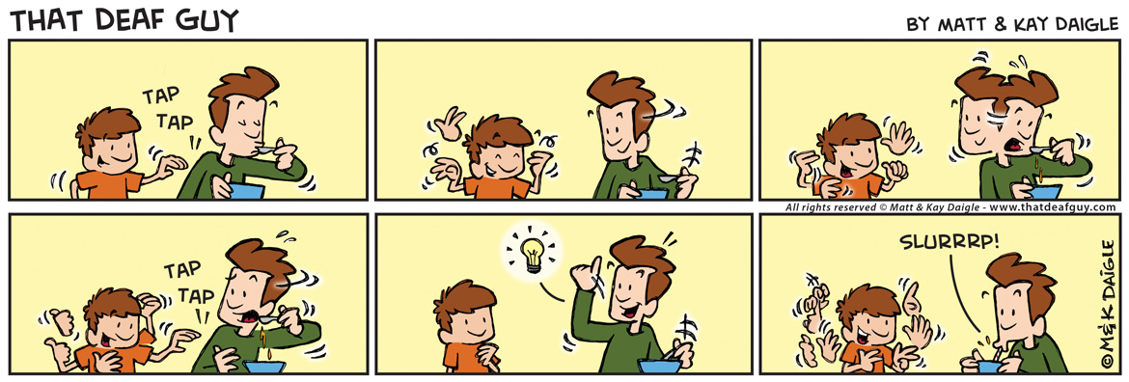

Slide 5
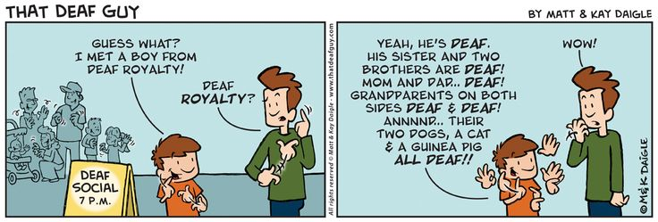
Si, él es Sordo. Su hermana y dos hermanos son Sordos!
La mamá y papá Sordos!
Sus abuelos por los dos lados Sordos y Sordos! Aaaaah…y dos perros, un gato y un cerdo de guinea todos Sordos!!
Adivina qué? Conocí a un chico de la realeza Sorda!
El 95% de los Sordos nacen en familias oyentes
¿Realeza Sorda?
GUAO!

Slide 6
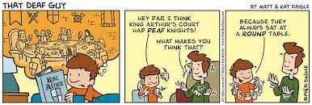
Los Sordos se reúnen en grupos con forma de “U” o círculo porque necesitan ver los rostros y las expresiones para comunicarse.
Porque ellos siempre se sentaban en una mesa redonda
Hey, papi. Yo pienso que la corte del rey Arturo tenía caballeros Sordos
¿Qué te hace pensar eso?

Slide 7
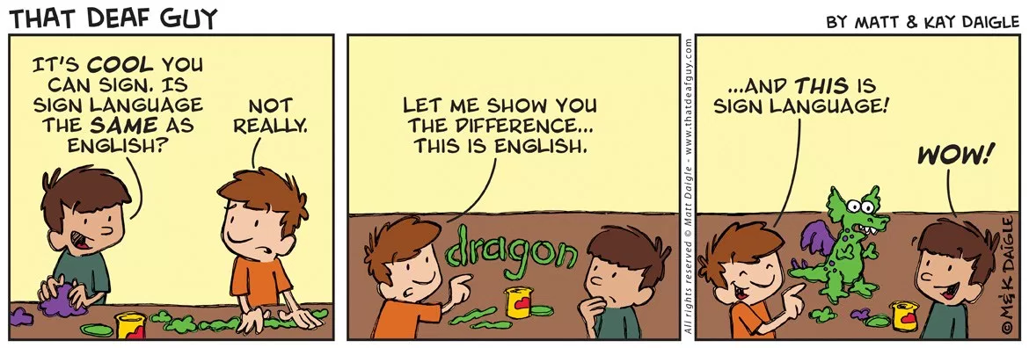
Qué chévere que tú sabes lengua de señas.
¿L.S. es igual al inglés?
La lengua de señas es una lengua como cualquier otra, pero con recepción visual y expresión gestual,
no auditiva, que cumple todas las reglas gramaticales, semánticas y pragmáticas al igual que las lenguas orales.
Déjame mostrarte la diferencia…
Esto es inglés.
…Y esto es lengua de señas!
Realmente no.
GUAO

Slide 8
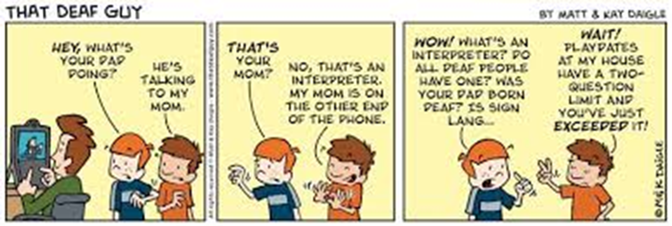
HEY, ¿Qué está haciendo tu papá?
GUAO! ¿Qué es una intérprete? ¿Todos los Sordos tienen una? ¿Tu papá nació Sordo? ¿La L.S. es…
ESPERA!
La hora de juegos en mi casa solo permite dos preguntas y
tú te has excedido!
Comunicación
a través de terceros
¿Esa es tu mamá?
Él está hablando con mi mamá.
No, esa es la intérprete. Mi mamá está en el otro lado del teléfono

Slide 9
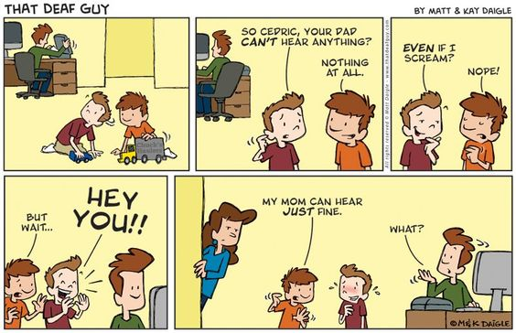
Cedric, así que tu papá no puede oír nada?
Ni siquiera si yo grito?
Nada de nada
Nada
Pero espera…
HEY, TÚ!!
¿Qué pasa?
Mi mamá puede oír perfectamente

Slide 10
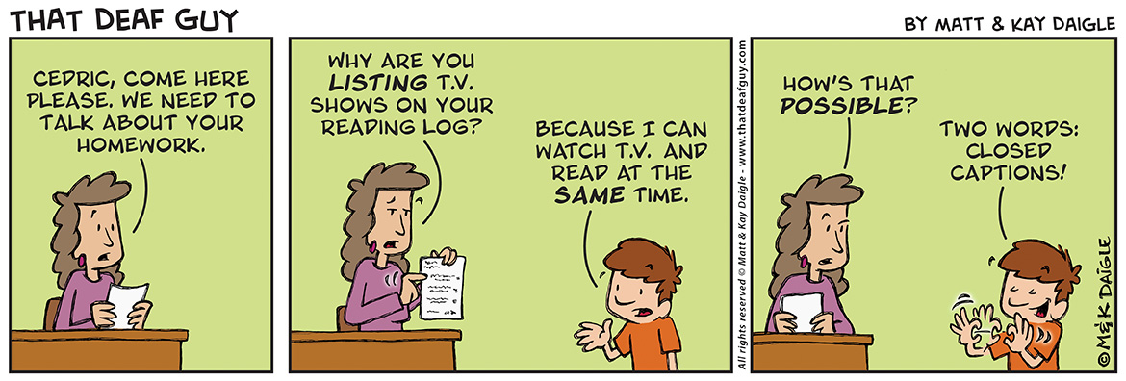
Cedric, ven aquí, por favor. Necesitamos hablar sobre tu tarea.
¿Por qué estás anotando programas de TV en tu cuaderno de lecturas?
Los Sordos que aprendieron la lengua escrita necesitan programas subtitulados
Porque yo veo TV
y leo al mismo tiempo.
Solo dos palabras: subtítulos
Captados!
¿Cómo es posible eso?

Slide 11
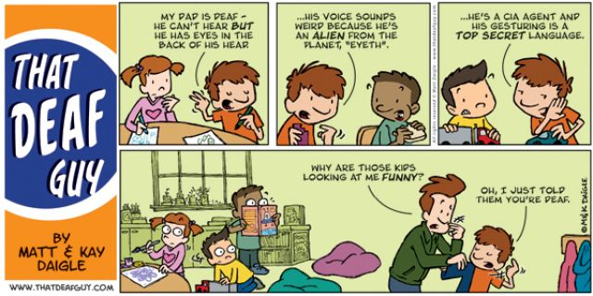
Mi papá es Sordo. El no puede oír pero tiene ojos detrás de su cabeza.
Su voz suena aterradora porque es un ALIEN del planeta “EYETH”
El es un agente de la CIA y sus señas son un lenguaje secreto muy bien guardado
¿Por qué esos chamos me miran curiosamente?
Oh, solo les dije que tú eres Sordo.

Slide 12
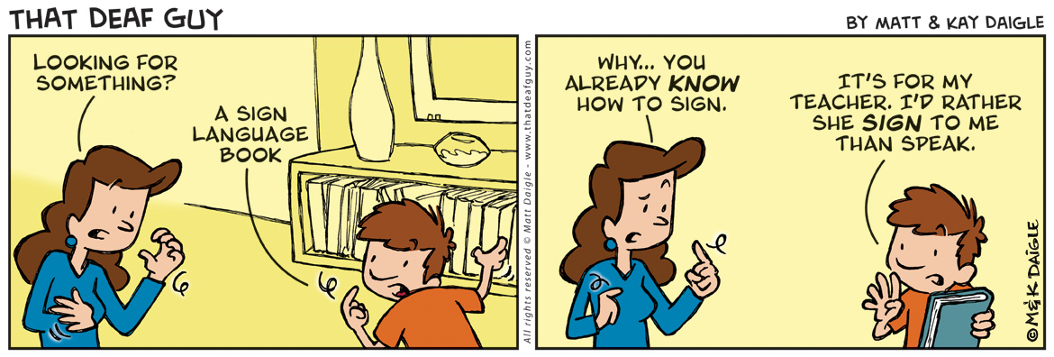
Es para mi maestra. Yo prefiero que ella me señe a que me hable.
¿Estás buscando algo?
Un libro de lengua de señas
¿Por qué? Tú ya sabes lengua de señas.

Slide 13
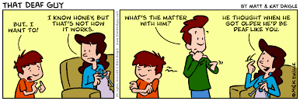
Bueno hijito, pero eso no funciona así.
El desea ser Sordo como tú cuando sea grande.
¡Pero yo quiero!
¿Qué le pasa?

Slide 14
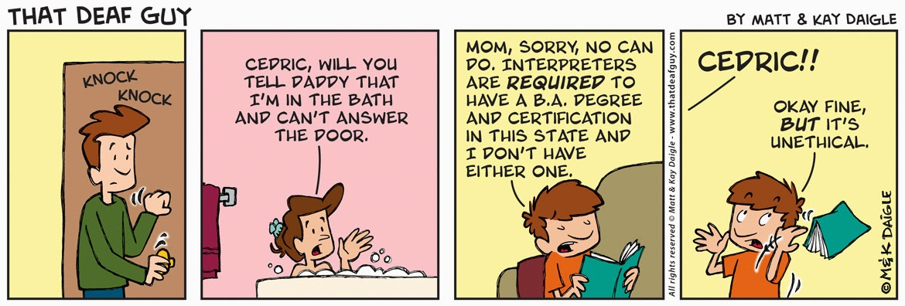
CEDRIC!!!
Lo siento, mamá, no puedo. Para ser intérprete ser requiere un grado B.A. y certificación del estado y yo no tengo ninguno de esos.
Cedric, ¿Podrías decirle a papá que estoy en la bañera y no le puedo contestar a la puerta?
Ok. Está bien. Pero eso no es ético.

Slide 15
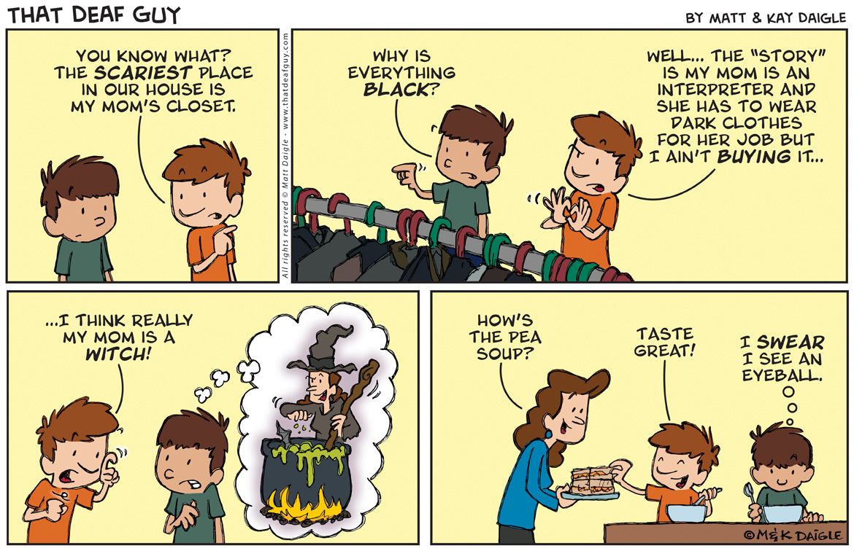
¿Sabes una cosa? El lugar más intimidante de nuestro hogar es el closet de mi mamá.
¿Por qué toda la ropa es negra?
Bueno… resulta que mi mamá es intérprete y debe vestir ropa oscura para su trabajo, pero yo no la compraría…
Juro que vi un ojo en la sopa.
Realmente creo que mi mamá es una bruja!
¿Qué tal la sopa de frijoles?
Muy sabrosa!

Slide 16
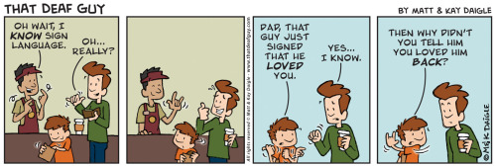
Oh, espere, yo conozco la lengua de señas.
“Te amo” se abrevia en lengua de señas deletreando I,L,Y (I love you)
al mismo tiempo con la misma mano.
Entonces ¿Por qué no le devolviste el mensaje?
¿De verdad?
Papá, ese chico acaba de señarte “I love you”
Si… yo sé.

Slide 17
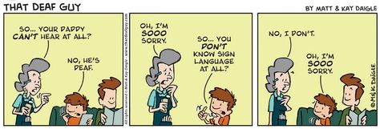
OH,
lo siento mucho.
De modo que tu papá no puede oír nada?
No. No la conozco.
De modo que usted no conoce nada la lengua de señas?
No. Él es Sordo.

Slide 18
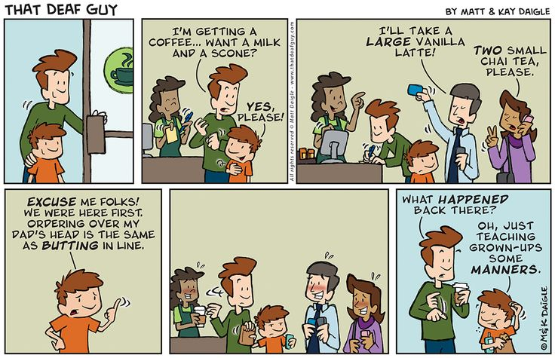
Estoy pidiendo un café…¿Quieres leche
y un pastelito?
Por favor, dos té chai pequeños.
Quiero una malteada de vainilla grande!
Si, por favor!
Discúlpenme gentes! Nosotros estamos aquí primero. Ordenar sobre la cabeza de mi papá es lo mismo que colearse en la fila.
¿Qué pasó ahí atrás?
Oh, solo enseño a los adultos algunas
buenas maneras.

Slide 19
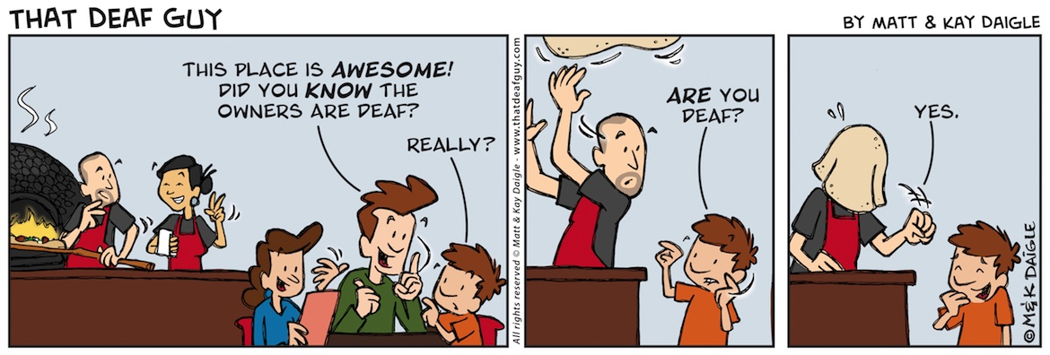
Este lugar es emocionante! Sabías que los dueños son Sordos?
De verdad?
Eres Sordo?
Si

Slide 20
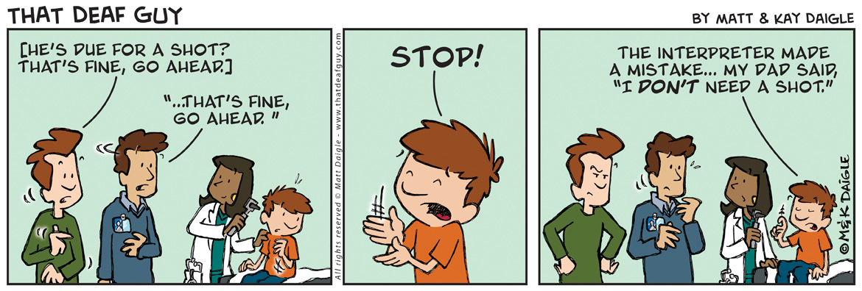
¿El debe ponerse una inyección?
Esta bien. Adelante
El intérprete cometió un error…
Mi papá dijo
“Yo NO necesito una inyección”
El intérprete:
“Esta bien. Adelante”
¡PAREN!

Slide 21
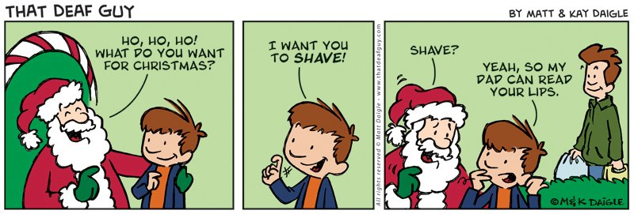
SI. Para que mi papá pueda leer tus labios.
HO, HO, HO!
¿Qué deseas para esta navidad?
Quiero que te afeites.
¿AFEITARME?

Slide 22
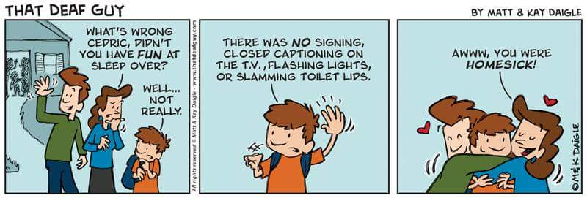
Existe la creencia de que el mundo del Sordo es un mundo silencioso, pero en la realidad práctica es todo lo contrario, porque los Sordos no nos escuchamos y por eso no controlamos el ruido que producimos.
En muchos hogares conectamos los timbres a las luces.
¿Qué pasa Cedric? No estás contento por la visita nocturna?
No había señas, ni subtitulado en TV, ni timbres de luces, ni ruidos de tapas de poseta cayendo.
Hijito bello! Eso significa que echas de menos tu hogar!
Bueno… realmente no.

